Slide 1

TIẾNG VIỆT 4
Tập 2
Tuần 26
Bài đọc 3: Bức ảnh

Slide 2



Slide 3



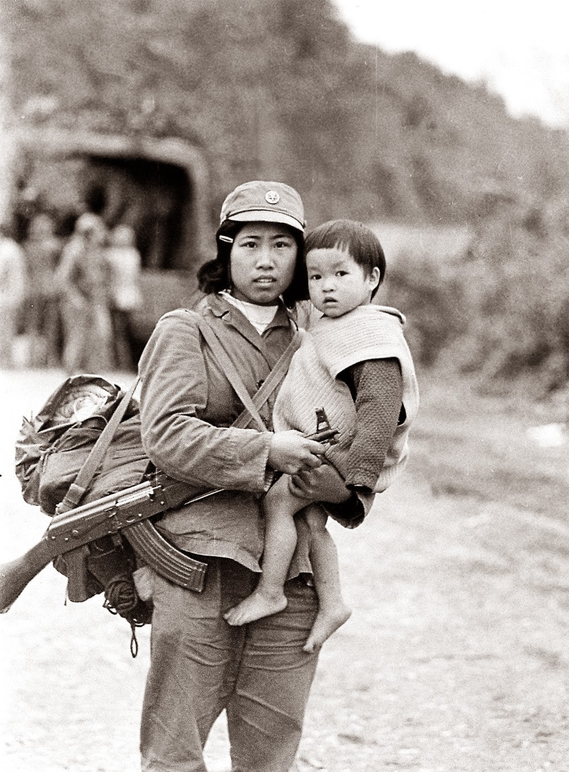
Em hãy quan sát bức ảnh hai cô cháu và trả lời câu hỏi:
Tên bài đọc này là gì?
Hãy nói 1 đến 2 câu về bức ảnh trong bài?

Slide 4


Slide 5





01.
Đọc
thành tiếng

Slide 6


Đọc mẫu bài "Bức ảnh"
Giọng đọc:
Thể hiện sự lo lắng (trước hoàn cảnh của đất nước và của riêng em bé), cảm phục (trước những cử chỉ cao đẹp của các cô chú bộ đội).
Chậm rãi, nghẹn ngào ở câu cuối.

Slide 7
Đọc mẫu bài "Bức ảnh"
Nhấn giọng:
Gây ấn tượng ở những từ ngữ gợi tả, gợi cảm: trẻ con khóc, chia nhau đi tìm, thay nhau cõng, xuyên đêm luồn rừng....

Slide 8

Luyện đọc từ khó
Trinh sát
Ân nhân

Slide 9
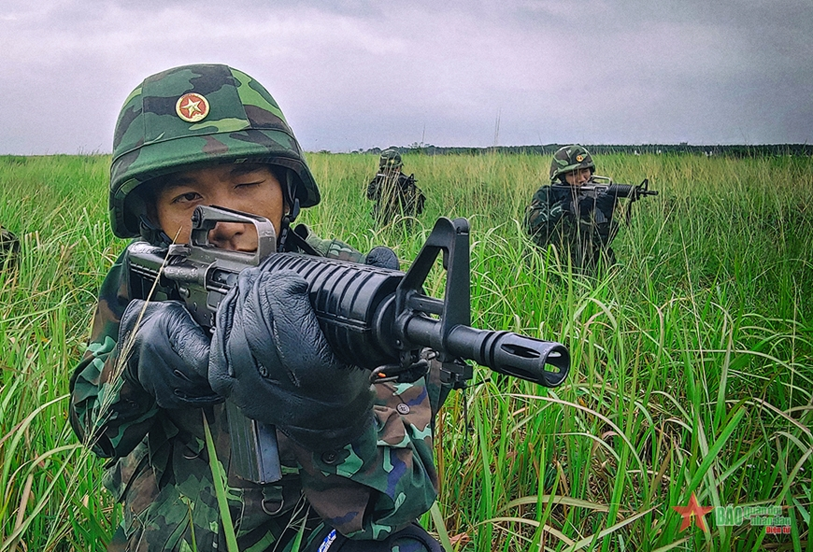
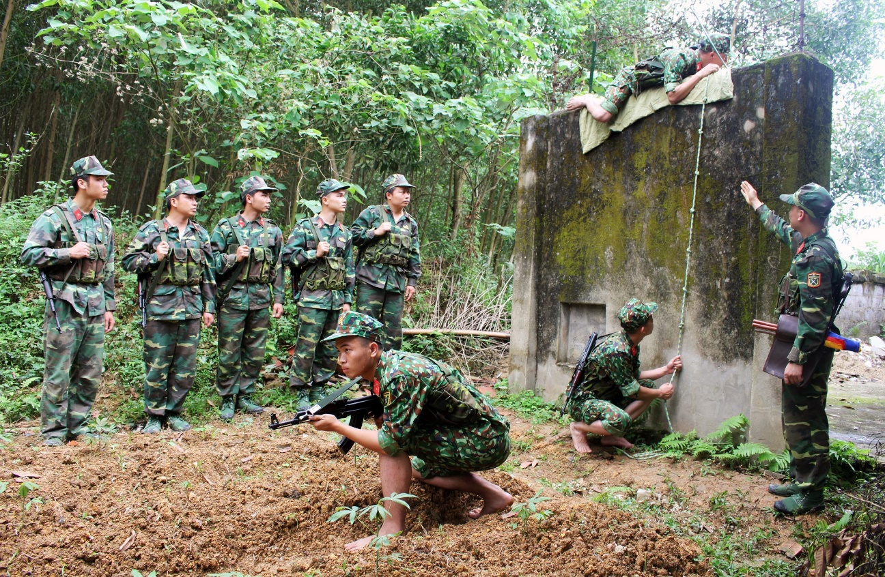
Giải nghĩa từ khó
Trinh sát:
Dò xét, thu thập tình hình để phục vụ chiến đấu hoặc chống tội phạm.

Slide 10
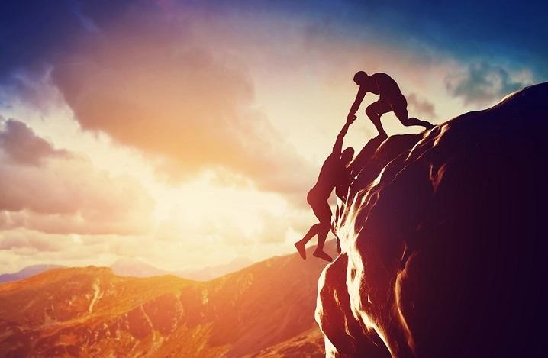
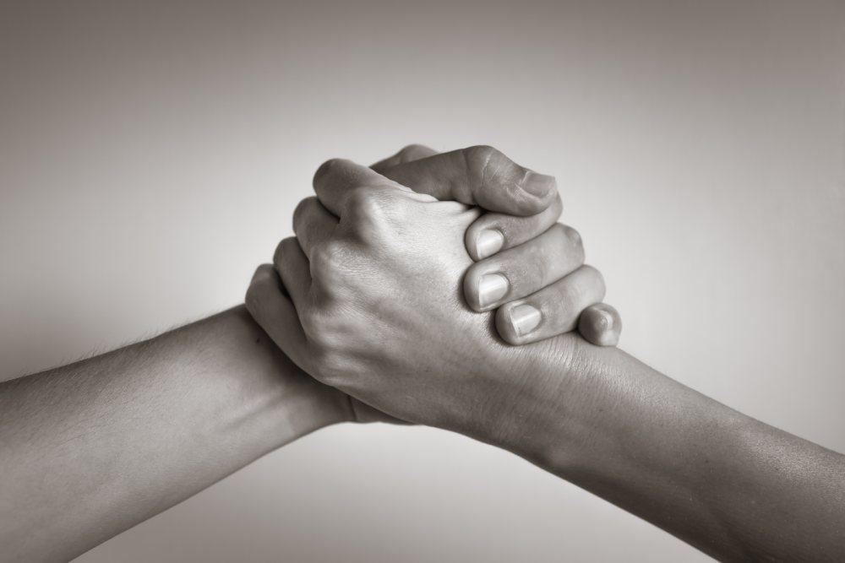
Giải nghĩa từ khó
Ân nhân:
Người có ơn (nói trong quan hệ với người mang ơn).

Slide 11
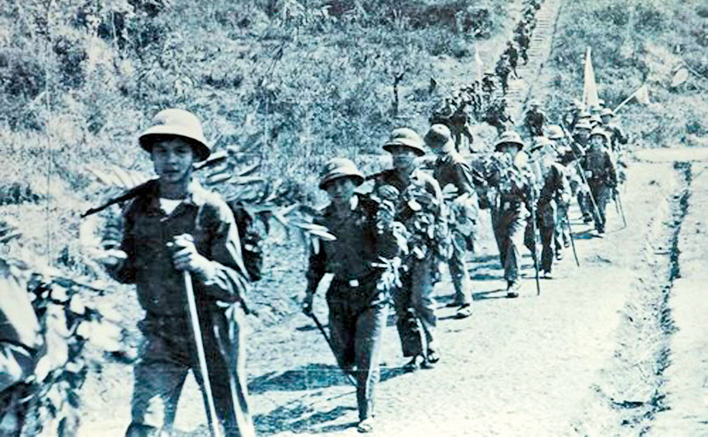
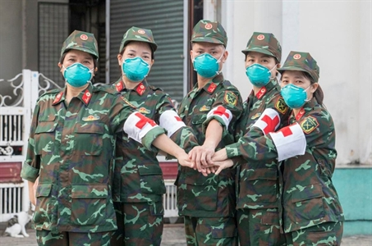
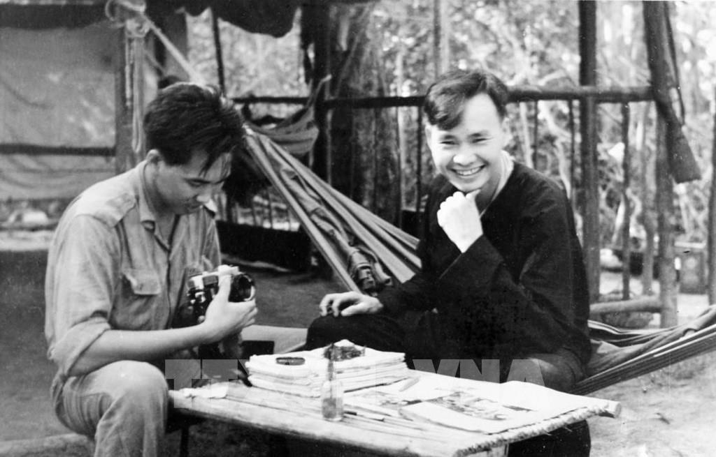
Luyện tập tra từ điển
Hành quân
Quân y
Phóng viên

Slide 12

Luyện đọc
Luyện đọc bài với giọng đọc diễn cảm, nhấn giọng đúng chỗ, phù hợp và đọc đúng các từ khó có trong bài đọc.

Slide 13
02.
Đọc hiểu

Slide 14

Trả lời câu hỏi
Câu 1. Hai mẹ con cô bé được tổ trinh sát phát hiện trong hoàn cảnh nào?
Câu 2. Theo em, vì sao bức ảnh cô bộ đội trẻ bế cháu bé lại gây xúc động lớn?
Câu 3. Những ai đã giúp cô bé trong bức ảnh năm xưa tìm lại được ân nhân của mình?
Câu 4. Cuộc gặp gỡ của cô Hiền và bà Mùi diễn ra như thế nào?
Câu 5. Qua câu chuyện, em hiểu các chiến sĩ quyết tâm bảo vệ từng tấc đất của Tổ quốc là vì ai?
THẢO LUẬN NHÓM

Slide 15











Thỏ
kiếm
ăn
Notes:
Hướng dẫn:
- Có 5 câu hỏi tương ứng với 5 củ cà rốt => Click vào củ cà rốt để xuất hiện câu hỏi tương ứng
- Click vào hình ngôi nhà phía dưới, góc phải màn hình để tới slide bài học tiếp theo

Slide 16


Câu 1. Hai mẹ con cô bé được tổ trinh sát phát hiện trong hoàn cảnh nào?
Hoàn cảnh:
Một tổ trinh sát của bộ đội ta nghe tiếng trẻ con khóc, liền chia nhau đi tìm. Họ phát hiện ra một cháu gái chừng ba tuổi gào khóc lạc cả giọng bên người mẹ trúng đạn địch, nằm ngất bên đường mòn.
Notes:
- Click 1 lần vào màn hình để xuất hiện câu trả lời
- Click vào con thỏ bên phải màn hình để trở lại slide chọn câu hỏi

Slide 17
Câu 2. Theo em, vì sao bức ảnh cô bộ đội trẻ bế cháu bé lại gây xúc động lớn?
Bức ảnh gây xúc động lớn vì:
Thể hiện tình yêu thương của các chiến sĩ với nhân dân, với trẻ em.
Tố cáo tội ác của quân xâm lược...

Slide 18
Câu 3. Những ai đã giúp cô bé trong bức ảnh năm xưa tìm lại được ăn nhân của mình?
Một nhóm phóng viên đã giúp cô bé trong bức ảnh năm xưa tìm lại được ân nhân của mình.

Slide 19
Câu 4. Cuộc gặp gỡ của cô Hiền và bà Mùi diễn ra như thế nào?
Cuộc gặp gỡ của cô Hiền và bà Mùi rất cảm động:
Bước vào căn nhà đơn sơ của bà Mùi, cô Hiền trào nước mắt, lao tới bên giường bệnh, chỉ gọi được hai tiếng “Mẹ ơi!” rồi cứ thế, hai mẹ con ôm nhau nức nở, không nói nên lời.

Slide 20
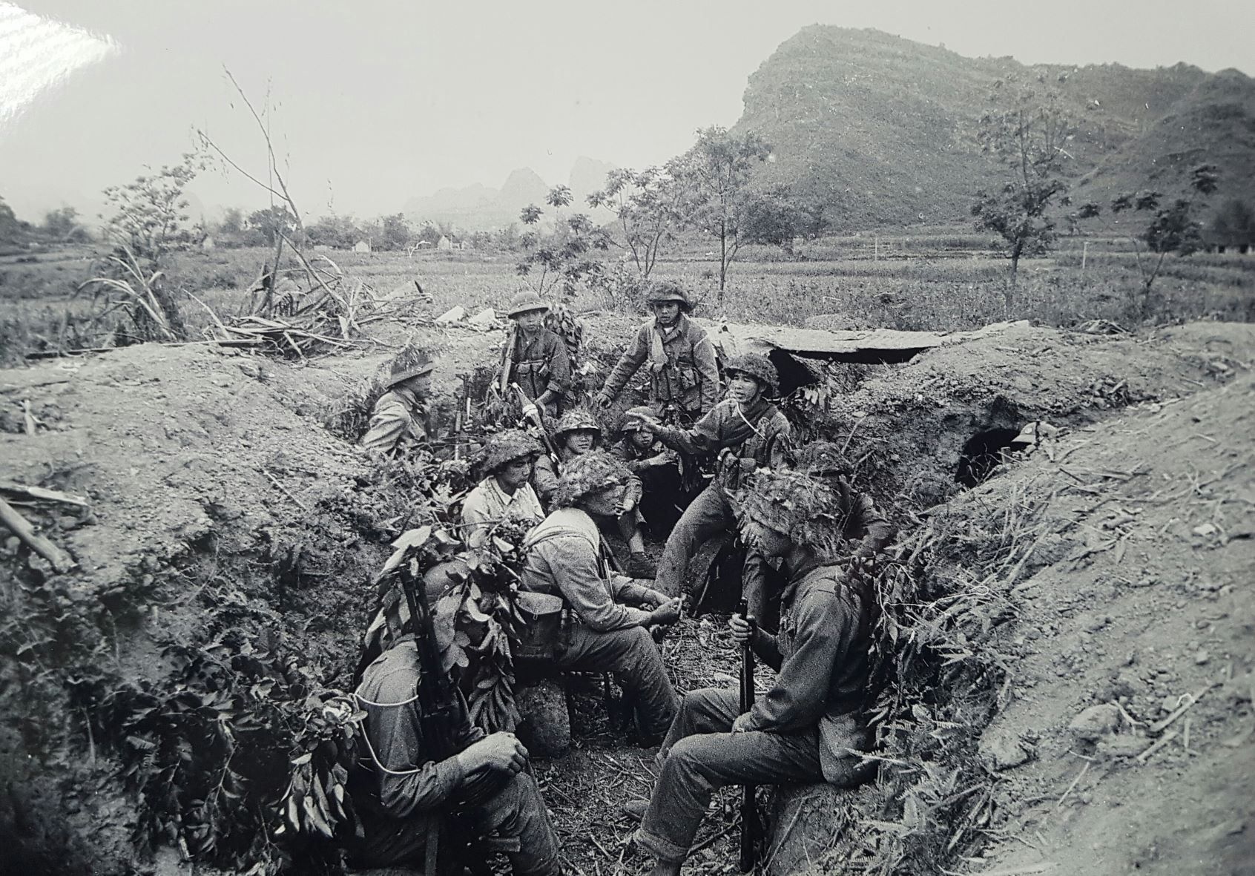
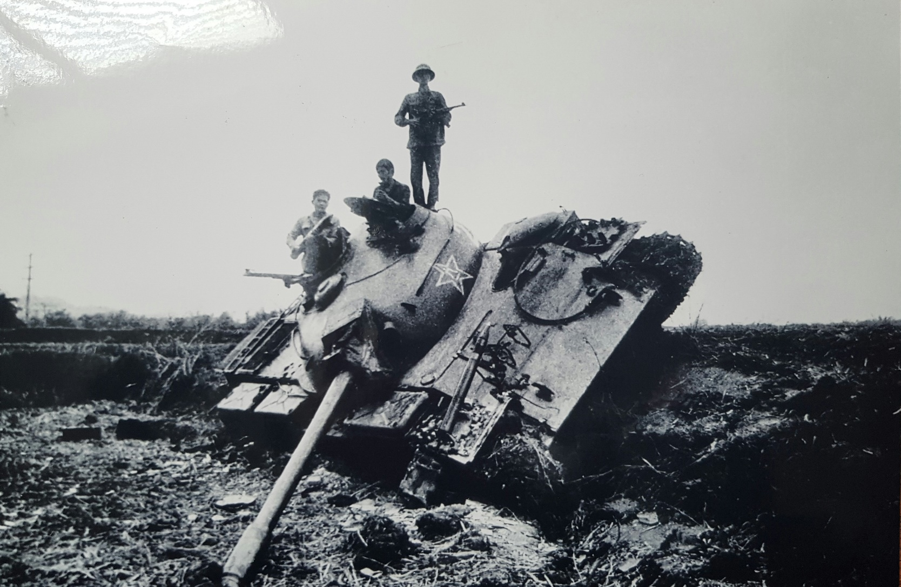
Câu 5. Qua câu chuyện, em hiểu các chiến sĩ quyết tâm bảo vệ từng tấc đất của Tổ quốc là vì ai?
Các chiến sĩ quyết tâm bảo vệ từng tấc đất của Tổ quốc là vì nhân dân, vì chúng em.

Slide 21

Cùng xem cuộc gặp gỡ của cô bé với ân nhân của mình sau 37 năm trời.

Slide 22


Chủ đề câu chuyện:
Câu chuyện ca ngợi tình yêu thương của các chiến sĩ với nhân dân, với trẻ em. Câu chuyện cũng đề cao lòng nhân ái, tình cảm biết ơn – những phẩm chất tốt đẹp có sức mạnh kết nối mọi người.

Slide 23


Slide 24

Đọc
nâng cao

Slide 25
Luyện đọc, chú ý cách ngắt nghỉ ở giữa các câu; nhấn mạnh các từ ngữ quan trọng trong bài.

Slide 26
Luyện đọc
Được biết địa chỉ ân nhân,/ cô Hiền bắt xe đi suốt đêm/ từ Cao Bằng về Hà Nội/ rồi ngược lên Phú Thọ.// Cả đêm ấy,/ cô không sao ngủ được.// Bước vào căn nhà đơn sơ của bà Mùi,/ cô trào nước mắt,/ lao tới bên giường bệnh,/ chỉ gọi được hai tiếng “Mẹ ơi!”/ rồi cứ thế,/ hai mẹ con ôm nhau nức nở, / không nói nên lời.

Slide 27
Luyện đọc
Tháng 2 năm 1979, trên đường hành quân bảo vệ biên cương của Tổ quốc,/ một tổ trinh sát của bộ đội ta nghe tiếng trẻ con khóc,/ liền chia nhau đi tìm.// Họ phát hiện một phụ nữ trúng đạn địch,/ nằm ngất bên đường mòn.// Đứa con gái chừng ba tuổi/ gào khóc bên mẹ đã lạc cả giọng.// Các chiến sĩ thay nhau/ cõng bà mẹ và cháu bé/ xuyên đêm luồn rừng,/ tìm về trạm quân y.// Trên suốt chặng đường dài,/ cháu bé được một nữ chiến sĩ trẻ dỗ dành,/ chăm sóc”.

Slide 28


Slide 29

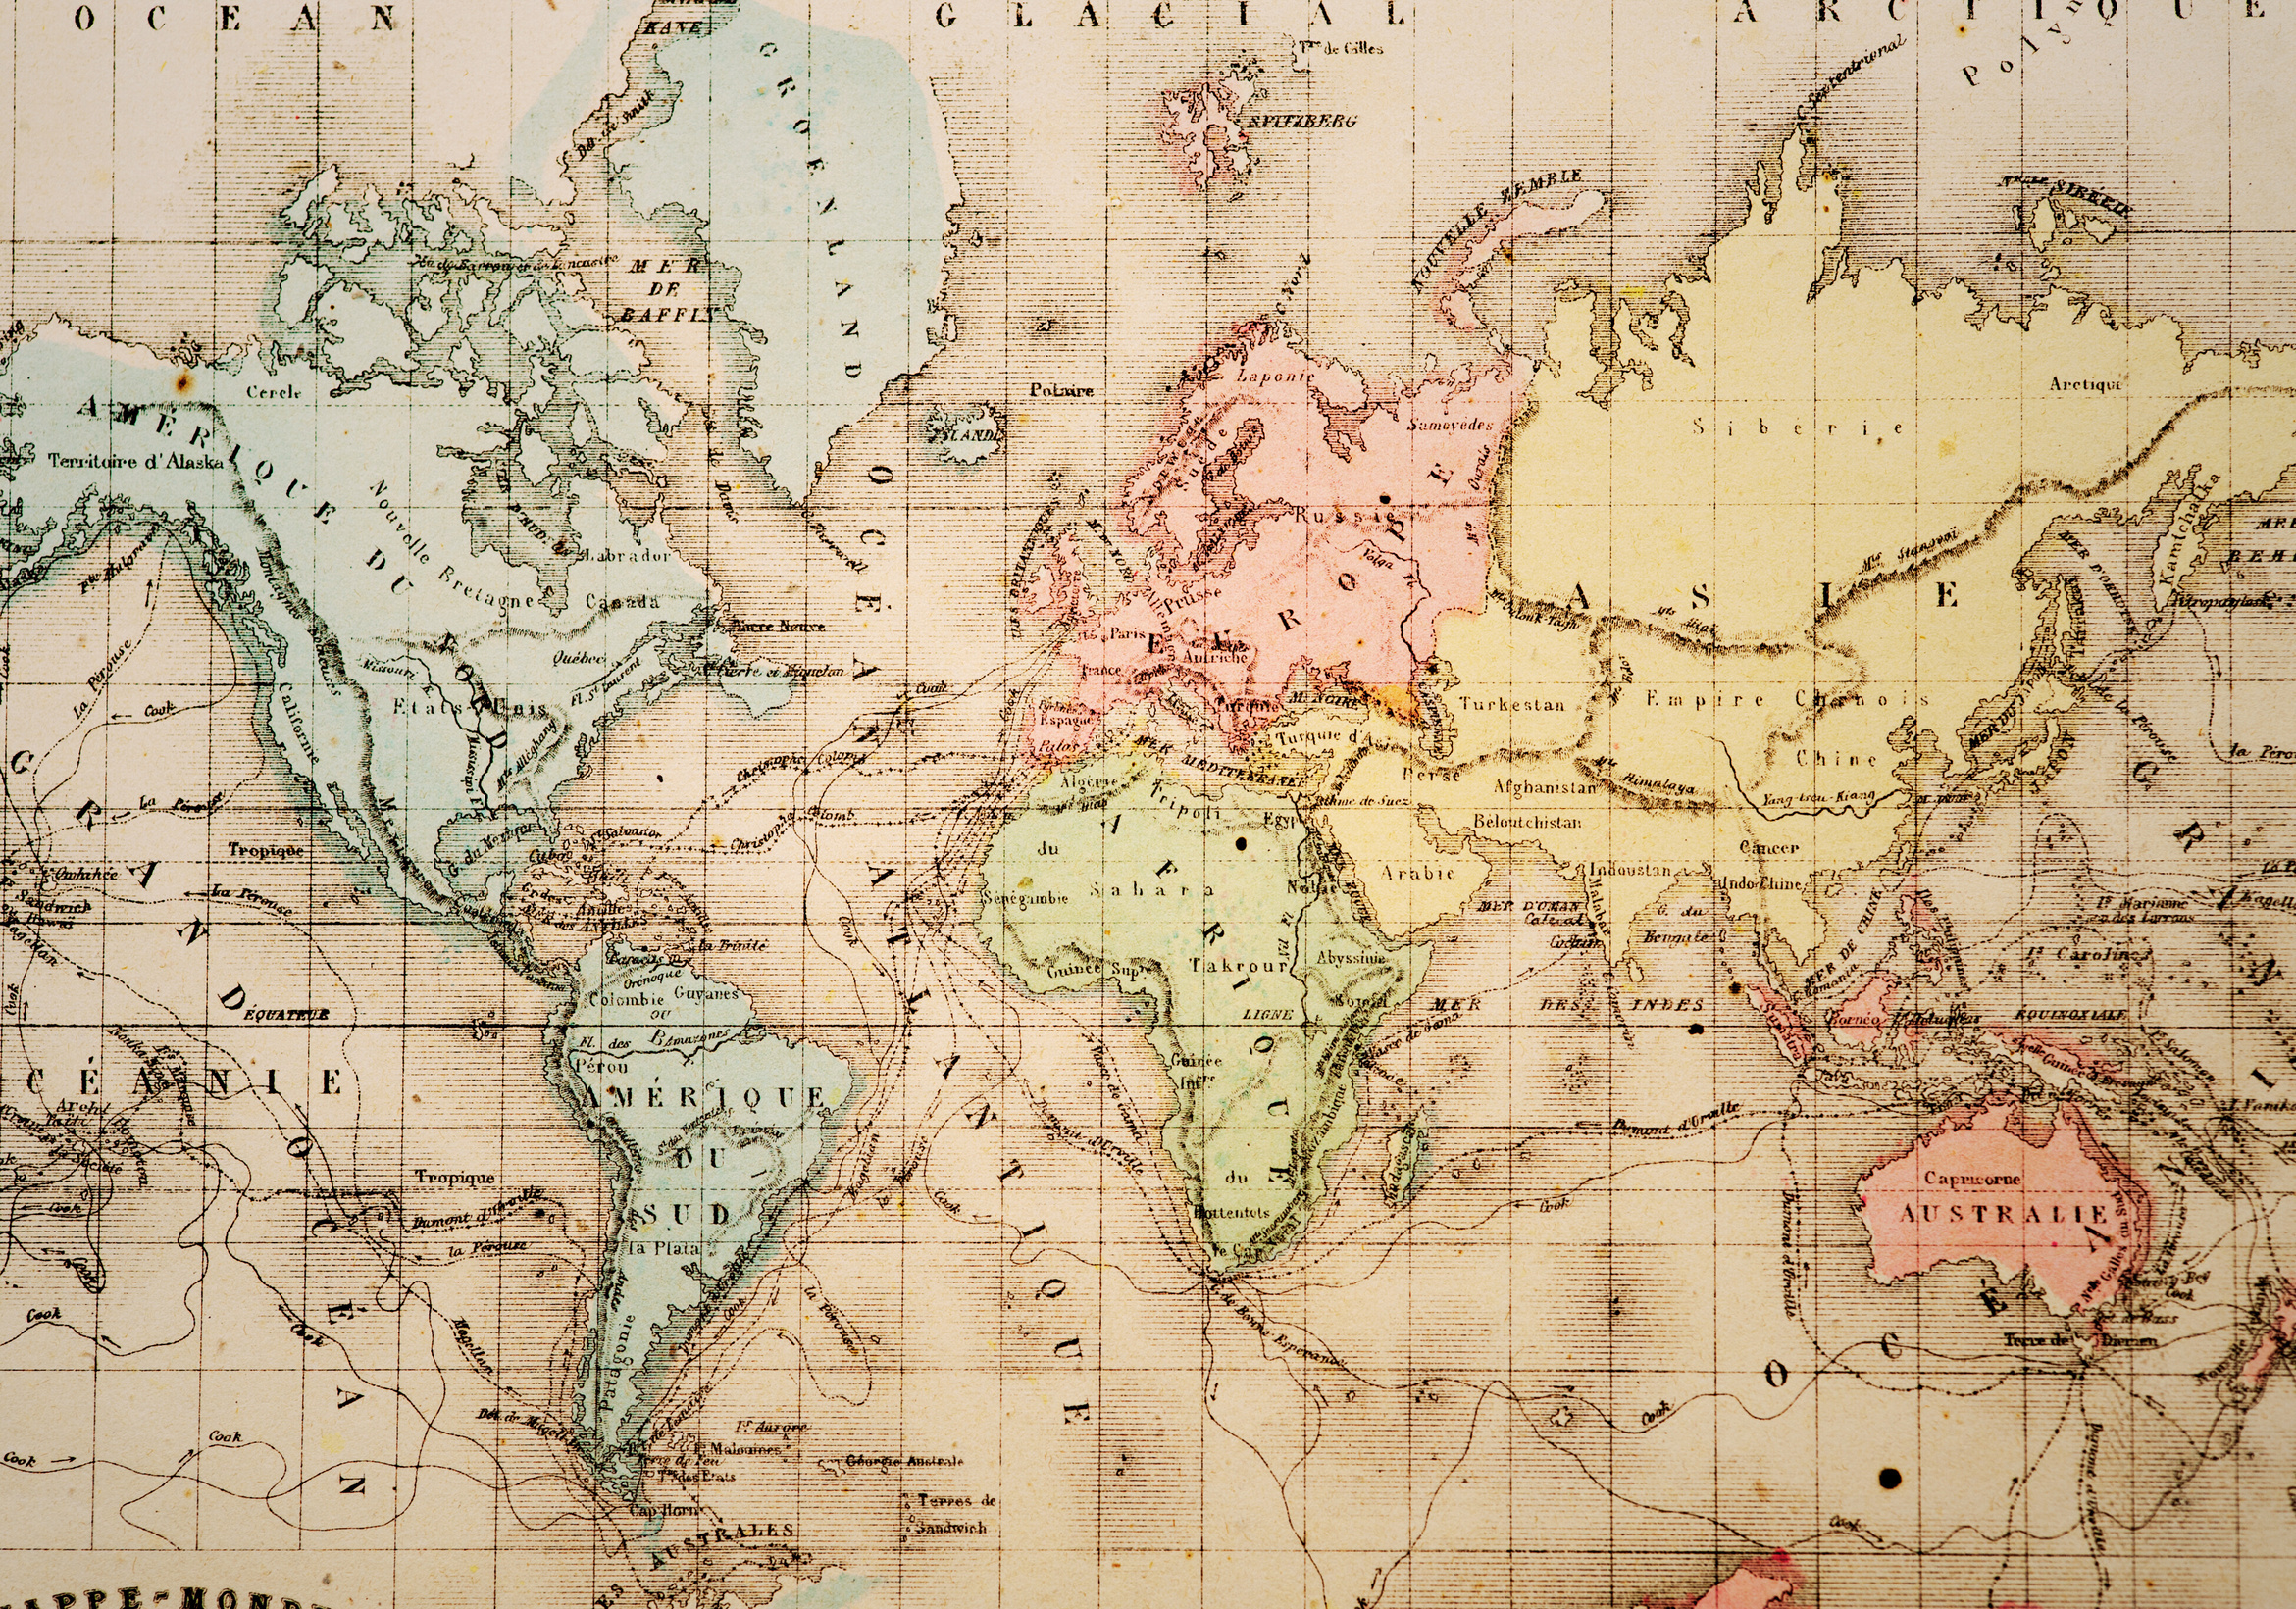

Luyện đọc và ôn lại kiến thức đã học
Chuẩn bị Bài viết 3:
Luyện tập tả con vật (Viết bài văn)

Slide 30


Slide 31



Để kết nối cộng đồng giáo viên và nhận thêm nhiều tài liệu giảng dạy,
mời quý thầy cô tham gia Group Facebook
theo đường link:
Hoc10 – Đồng hành cùng giáo viên tiểu học
Hoặc truy cập qua QR code

